Slide 2
低估加速3
12月31日 20:15
王延龙
执业编号:A1120615060002
10多年行业从业经验，擅长把握市场节奏和筹码理论，以及热点跟踪及板块分析和龙头晋级、淘汰、卡位等细节判断。推崇趋势跟踪论，主张躲避风险为第一，获取利润是第二。是盈利模式《钝化转势法》、《分金弱转强》、《一眼看高点》等创始人。对投资者心理的操作过程解剖，深受广大股民用户的认可。

Slide 3
0 1
大盘分析
0 2
关于首发经济
0 3
戴维斯双击
0 4
低估加速

Slide 4
PART 01
大盘分析

Slide 5
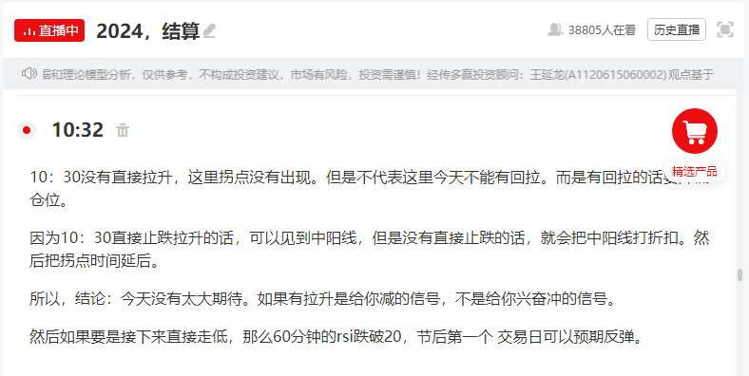
大盘

Slide 6
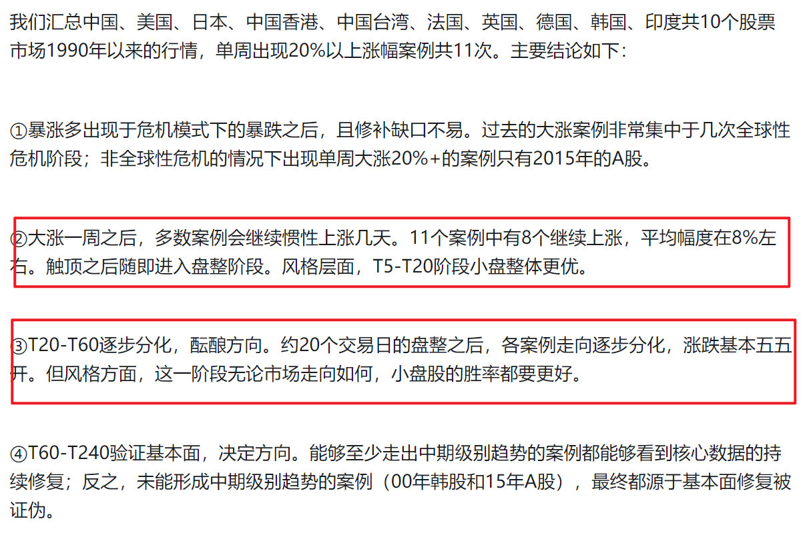
大盘
上图来自于网络

Slide 7
PART 02
关于阶段判断

Slide 8
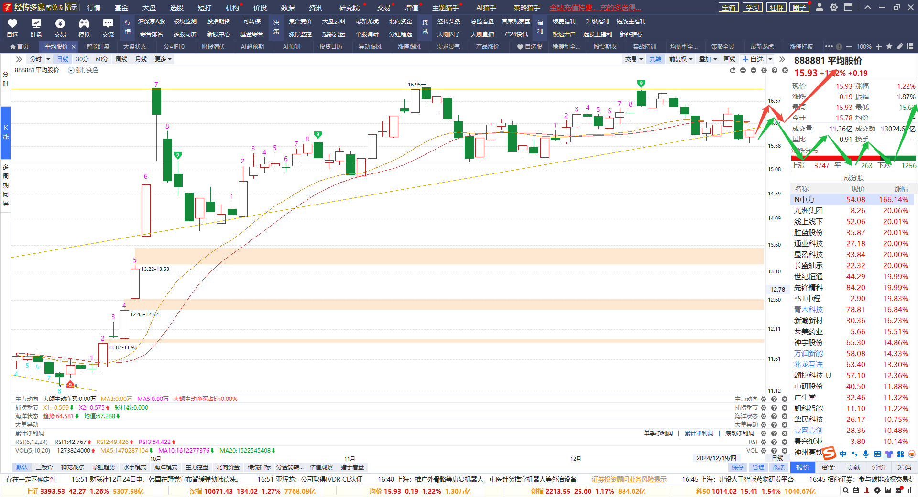
周线的选择（上周数据回看）

Slide 9
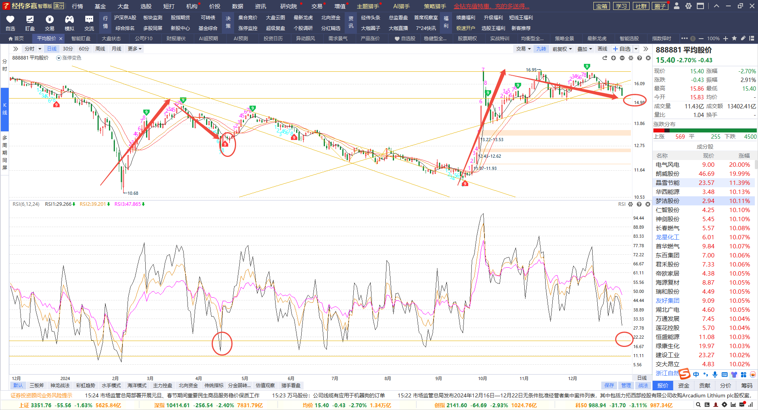
节后止跌节奏

Slide 10
节后止跌节奏
我先来说说市场我们的判断逻辑的大原则。在上上周四也就是12.19日的时候我在用户培训的时候明确强调过，市场进入到了一轮主升后的下跌周期，这种下跌周期有两种反弹逻辑：
1、rsi日线没有到20可以有反弹，但是都是弱势的。所以这种反弹都是按照三日反弹原则。拉个阳线你就要赶紧走。
2、rsi日线到了20是第一次有效的反弹，那个位置要做。但是这个信号出现之前会让你对市场很怀疑。

Slide 11
PART 03
戴维斯双击

Slide 12
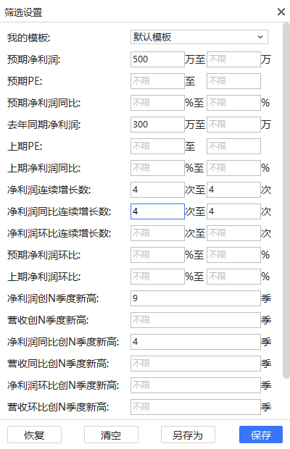
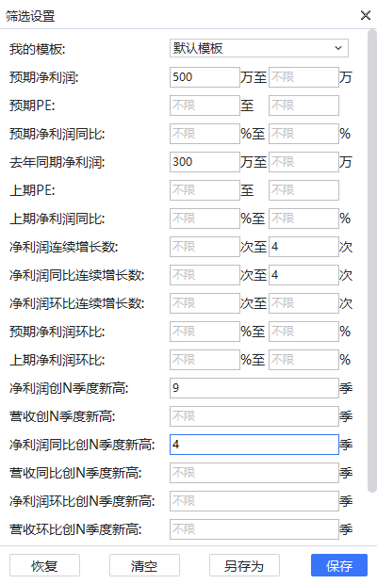
绩优股
理解选择的逻辑

Slide 13
PART 04
短线选股策略

Slide 14
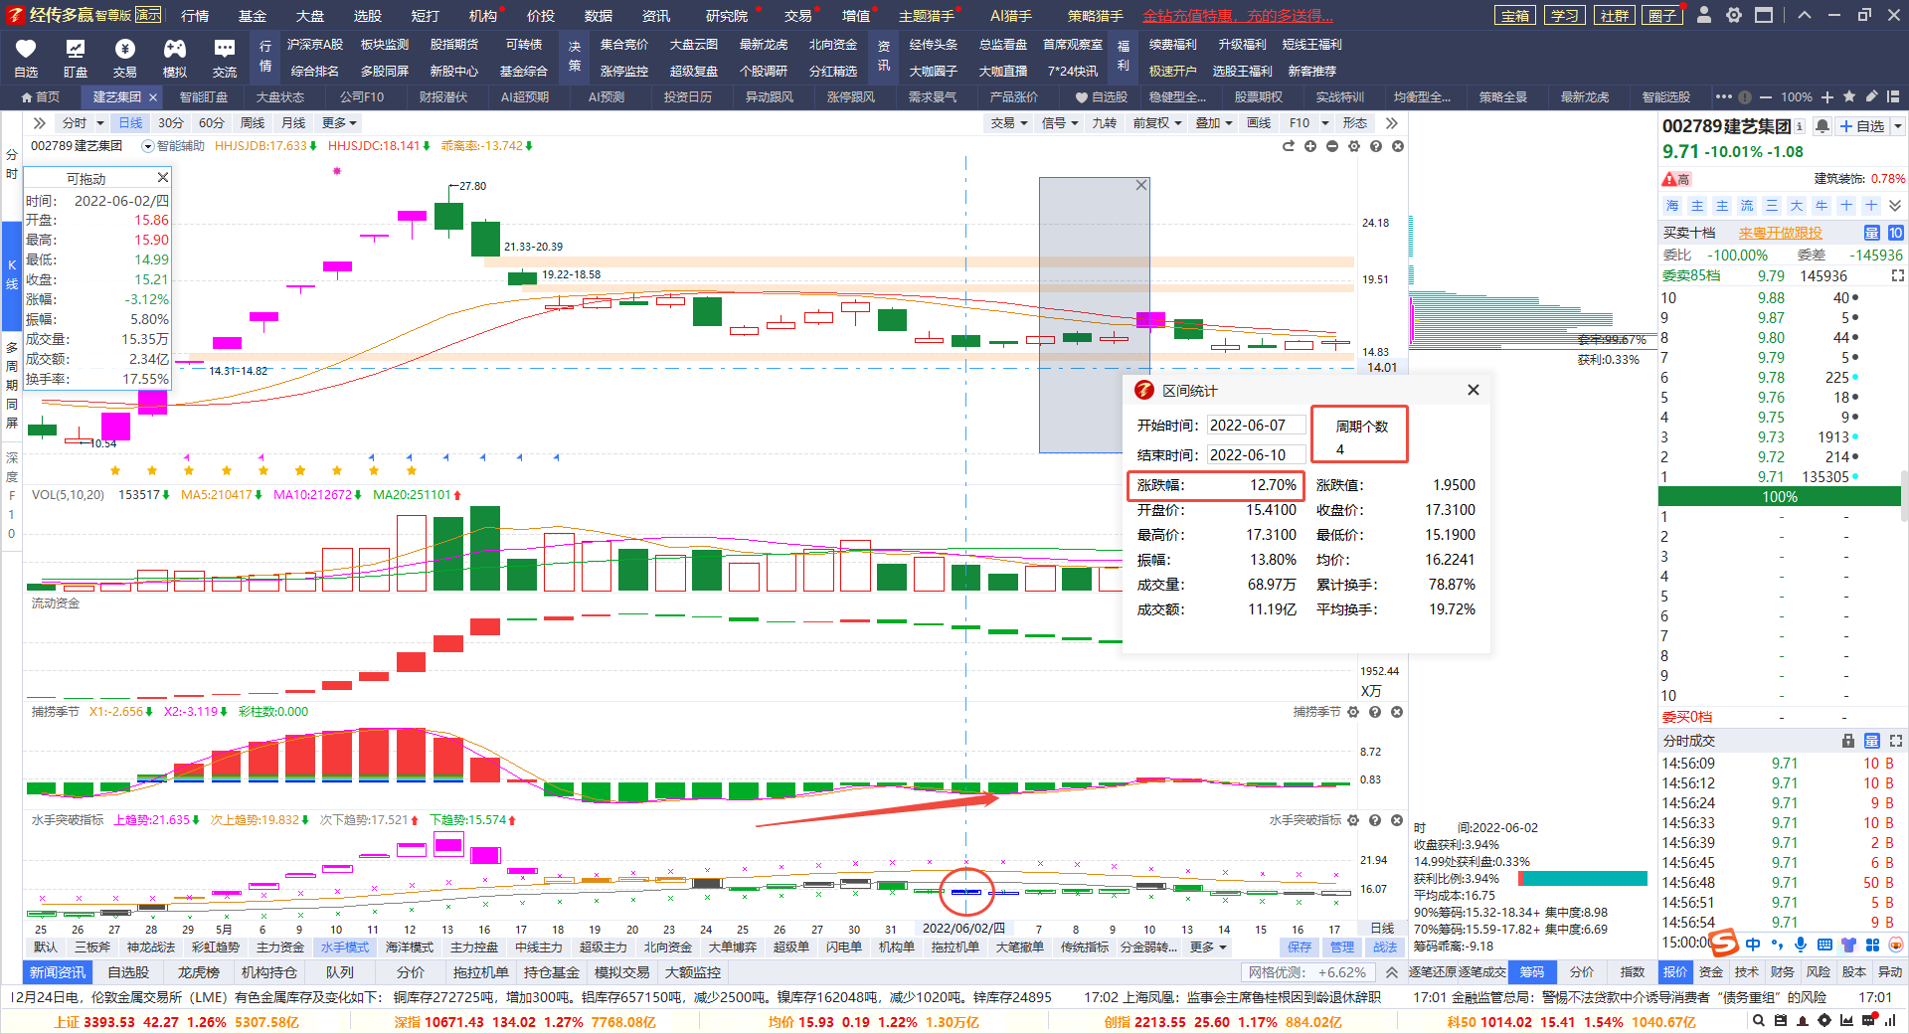
水手蓝色+底背离=辅助线距离

Slide 15
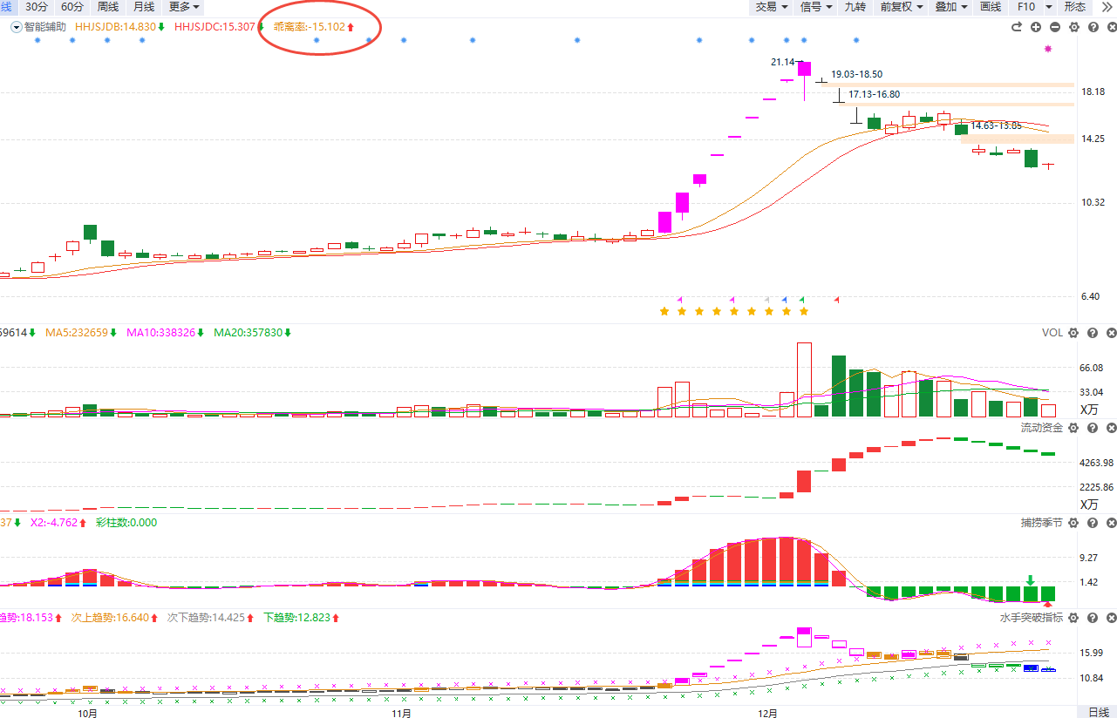
水手蓝色+底背离=辅助线距离

Slide 16
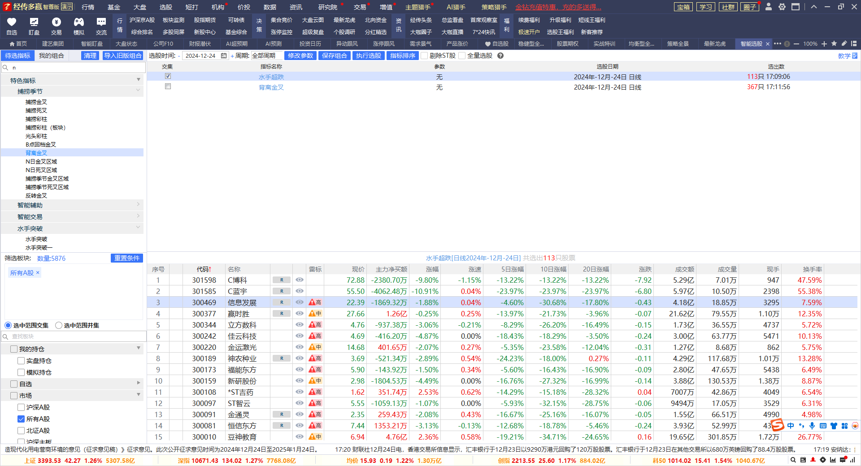
选股方案

Slide 17
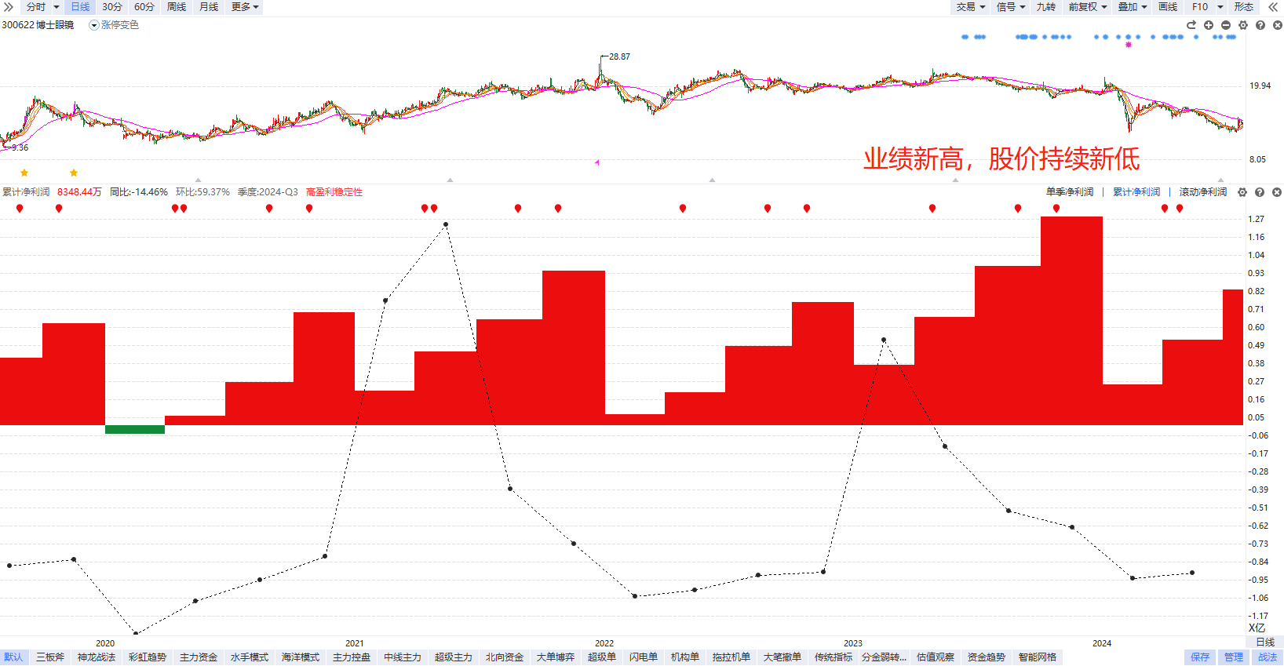
低估是戴维斯最好的双击

Slide 18
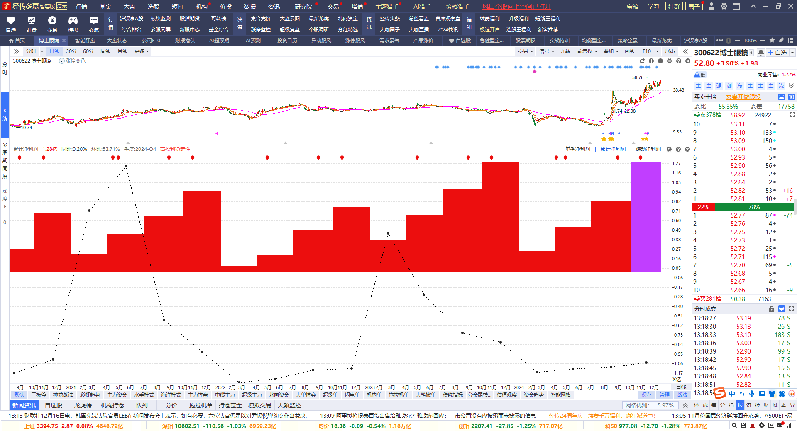
风口来临=爆发

Slide 19
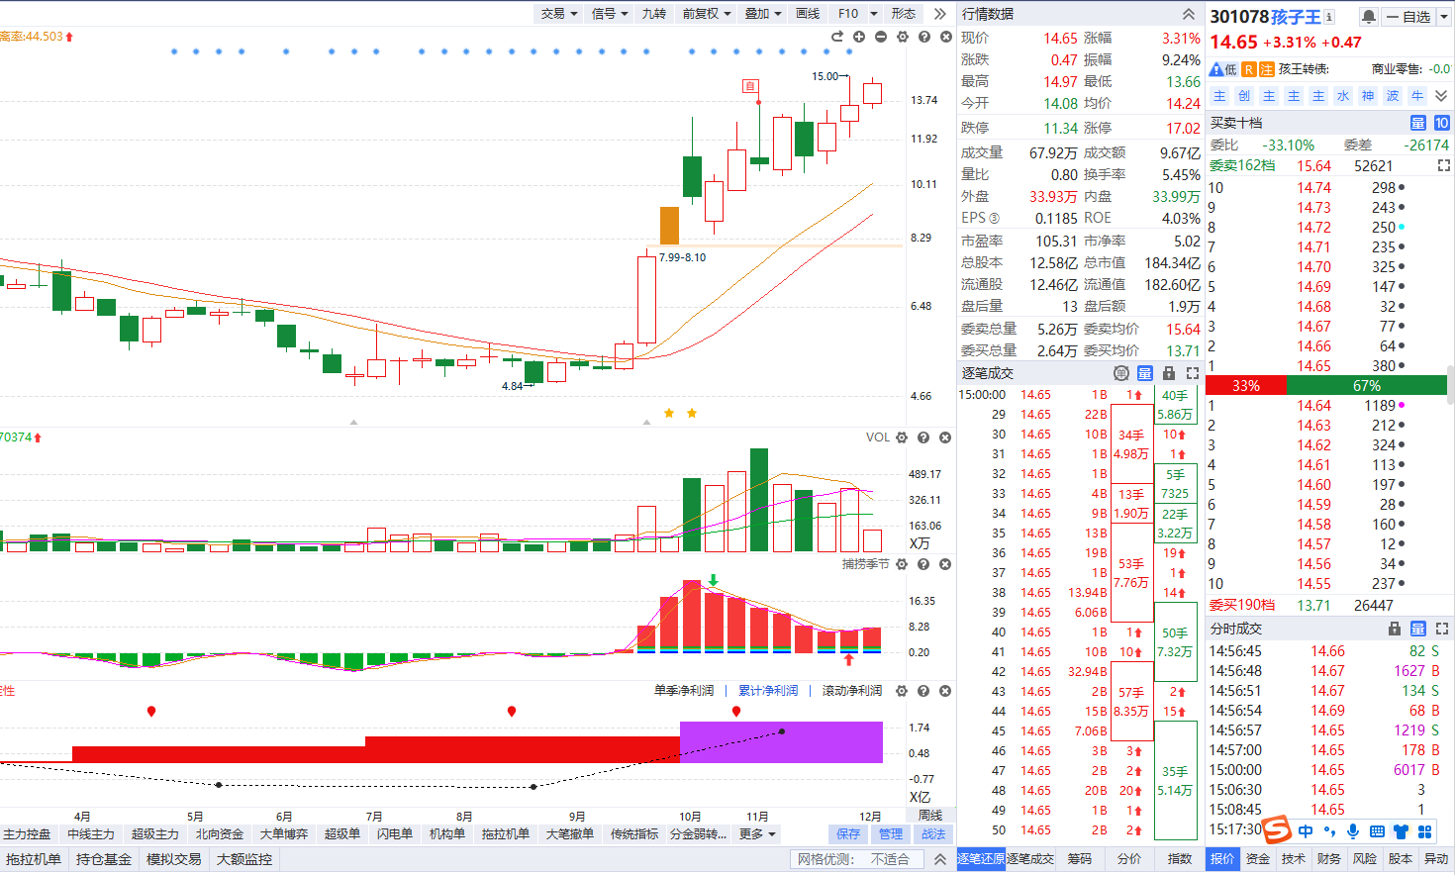
周线调整对低估个股是好事

Slide 20
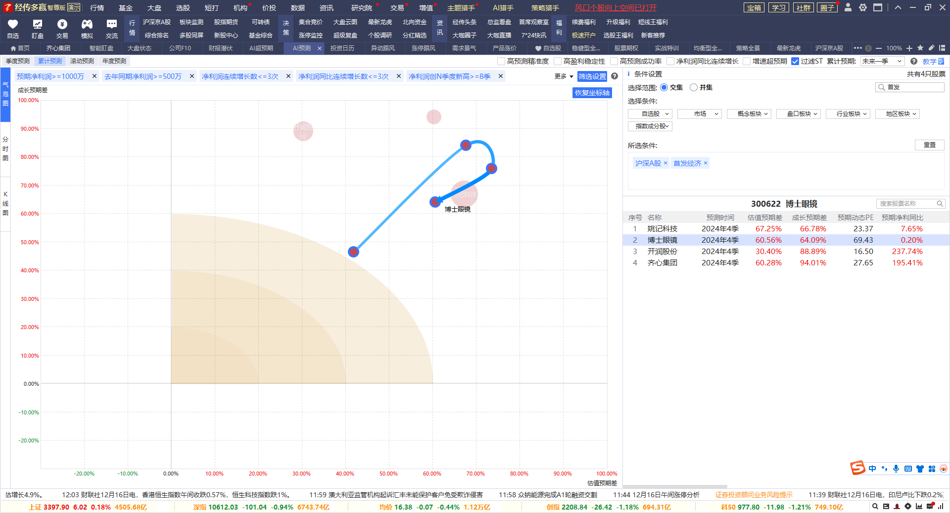
要爆发力可叠加短线

Slide 21
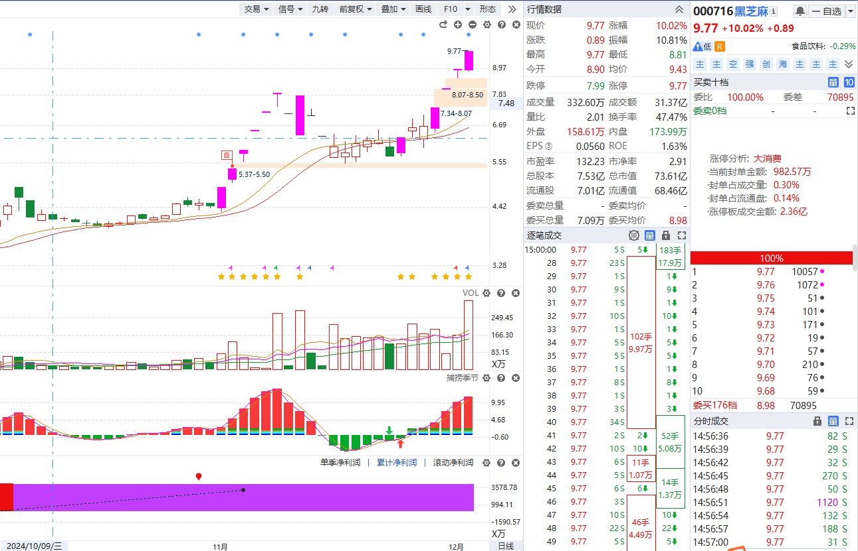
短线爆发很多不符合

